Slide 1


Quale formazione in nuovi contesti linguistici?
Focus sulla lingua araba
Rimini, 23 Agosto 2018

Slide 2
Al-salam ‘alaykum
السلام عليكم
Chi sono?
Wael Farouq
Docente di lingua, letteratura e cultura araba
Facoltà di scienze linguistiche e letterature straniere
Università Cattolica del Sacro Cuore di Milano

Slide 3
Perché studiare arabo?
1

Slide 4
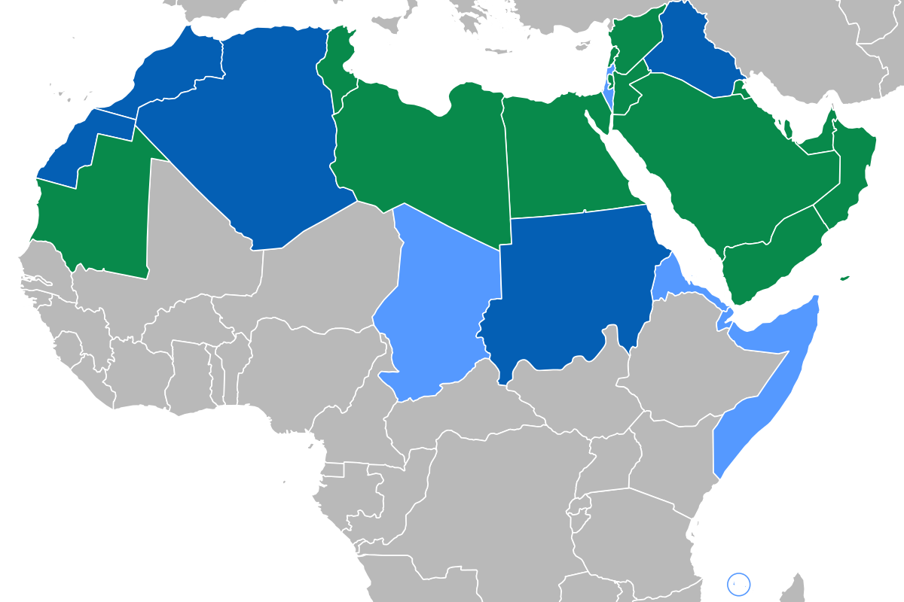
Distribuzione geografica dell’arabo
Lingua ufficiale dei 22 stati della Lega Araba
Unica lingua ufficiale
Lingua ufficiale parlata dalla maggioranza della popolazione
Lingua ufficiale parlata da una minoranza della popolazione

Slide 5
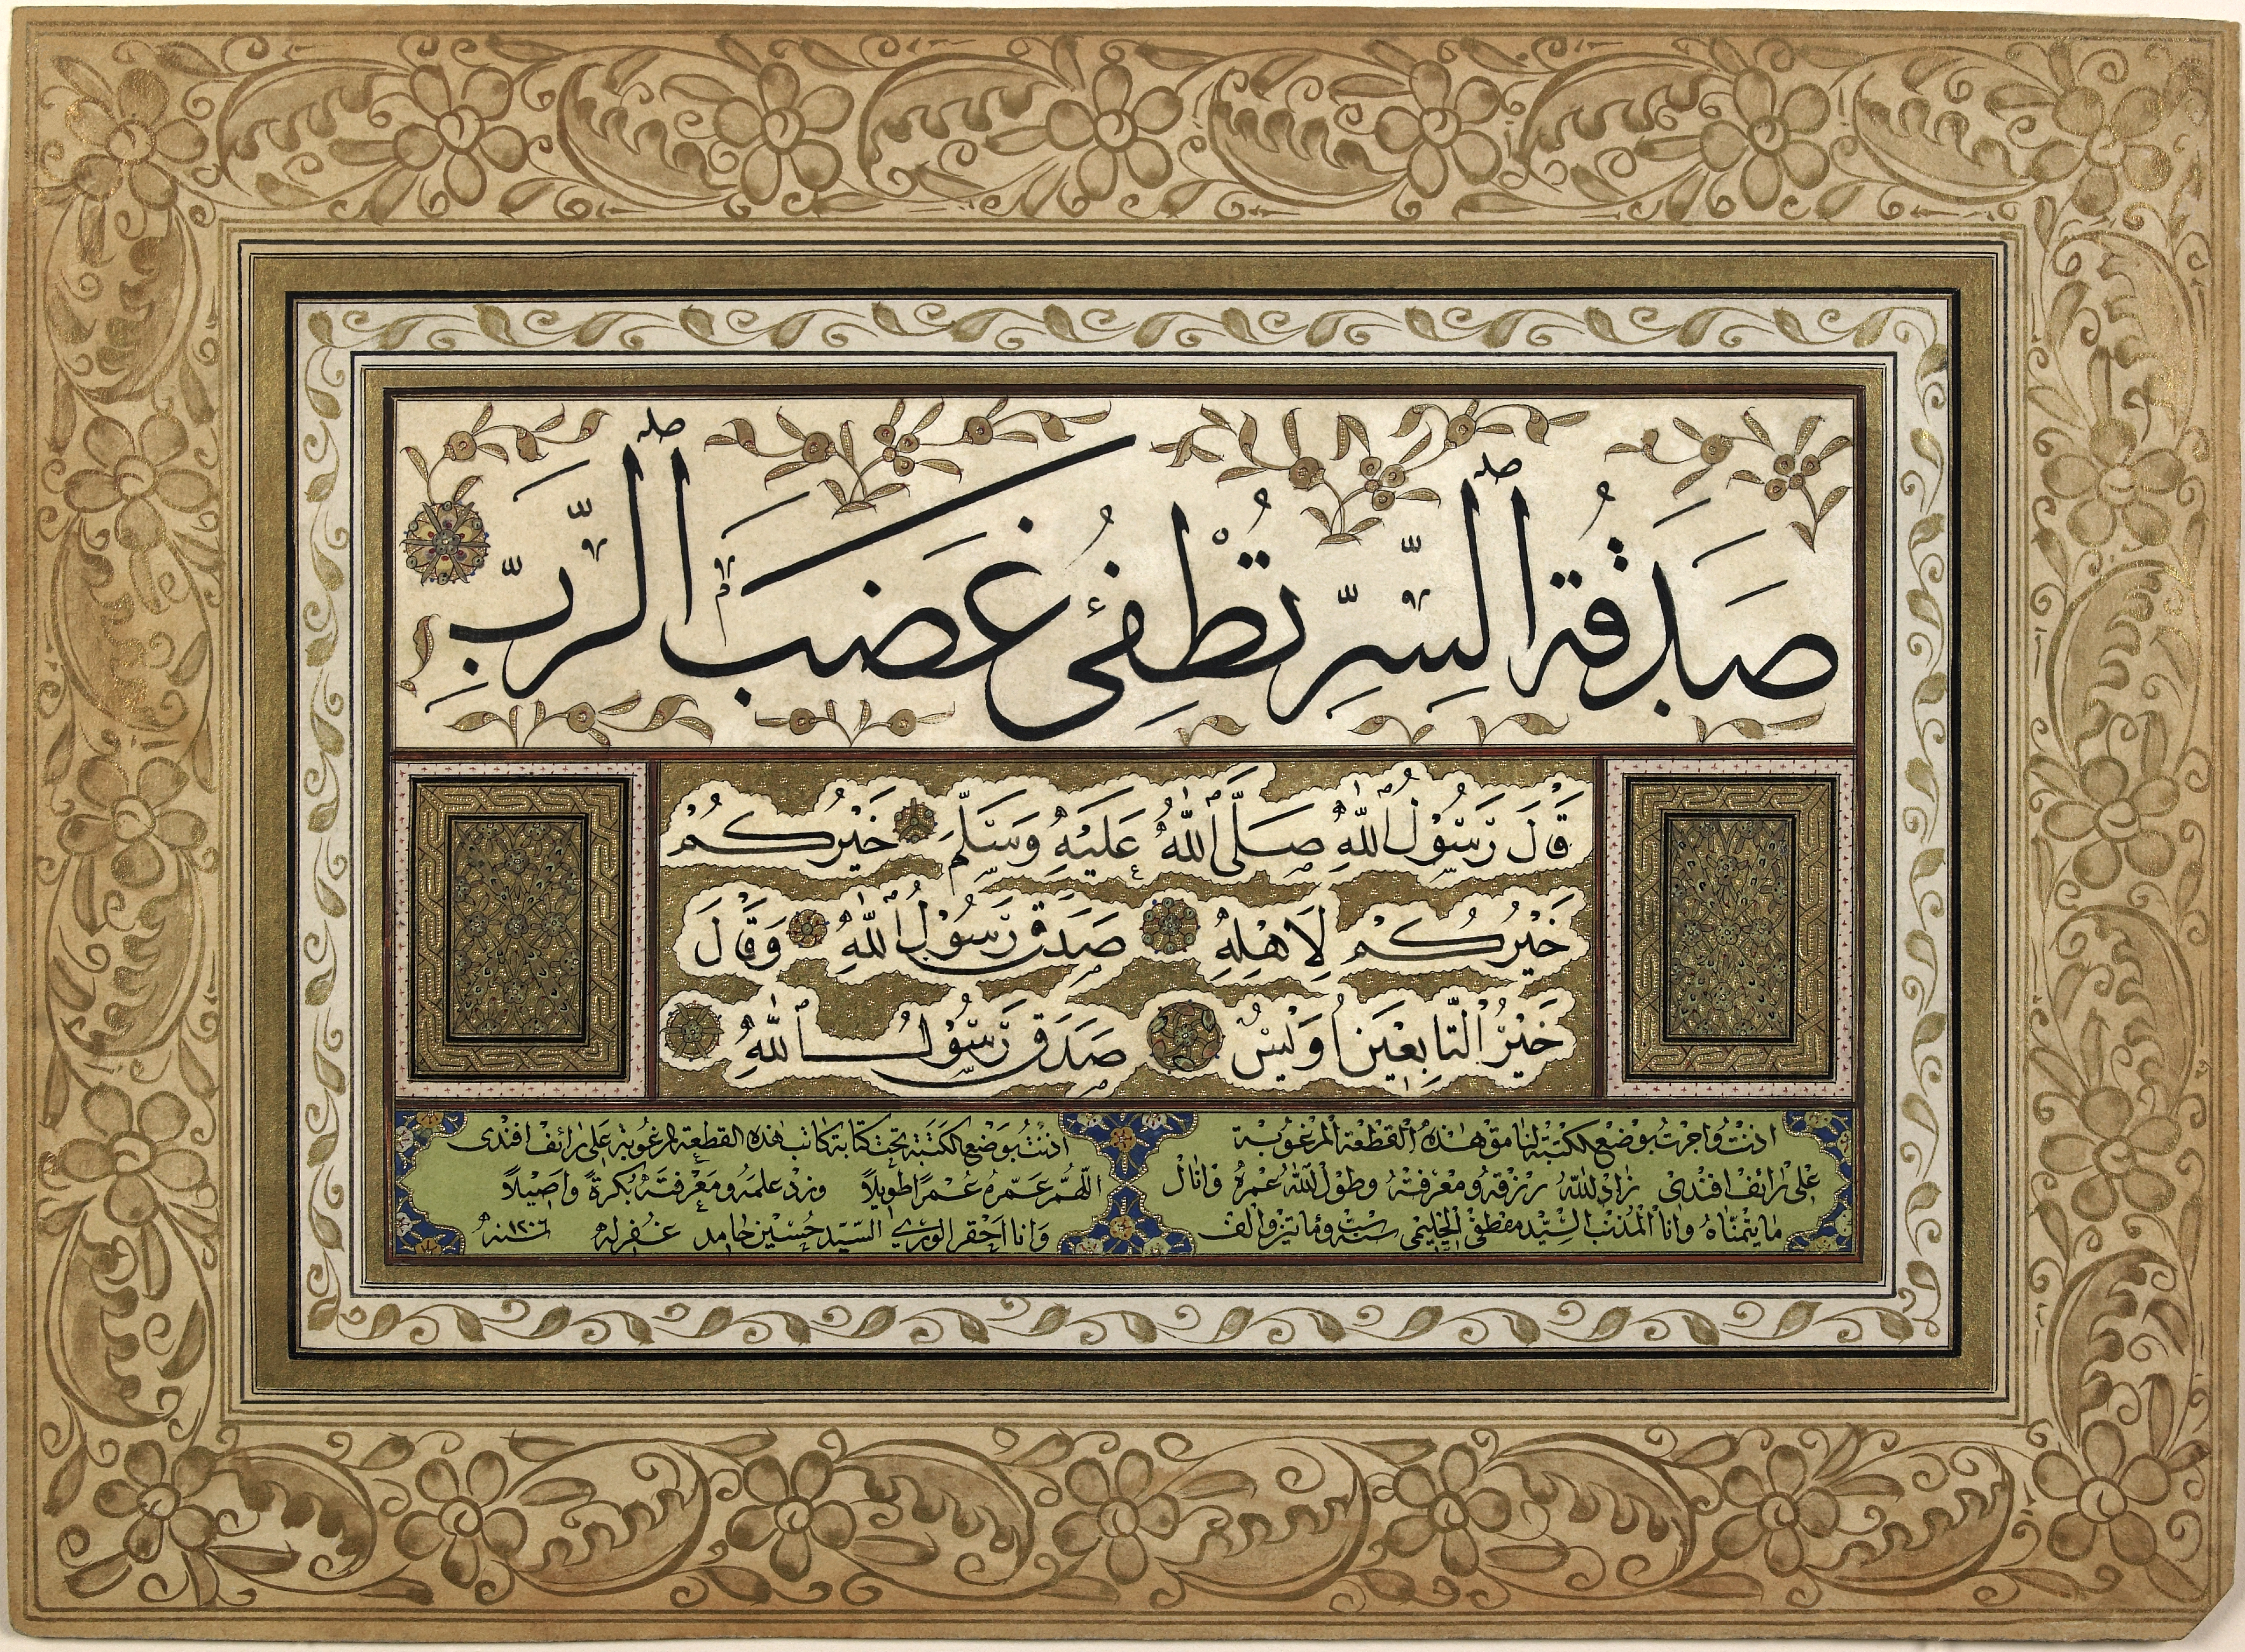
Diffusione della lingua araba nel mondo
Lingua madre di 267 milioni di persone in 58 stati (non solo nei 22 in cui è lingua ufficiale).
Lingua liturgica di oltre 1 miliardo e mezzo di musulmani, perché è la lingua in cui è stato rivelato il Corano.
Quarta lingua più parlata al mondo, dopo cinese, spagnolo e inglese.
Lingua ufficiale delle Nazioni Unite, assieme a cinese, inglese, francese, russo e spagnolo.

Slide 6
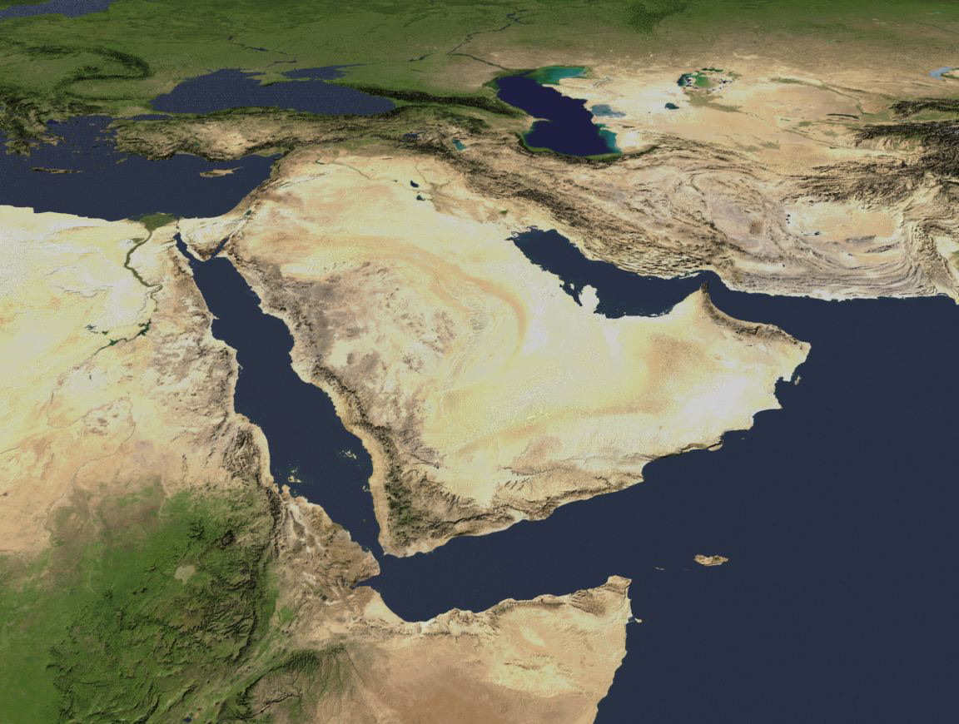
Da dove viene l’arabo?
Proviene dalla Penisola Arabica.
Appartiene al ceppo semitico delle lingue afro-asiatiche.
È parente dell’ebraico (Israele), dell’amarico (Etiopia) e del tigrino (Eritrea).
Fra le lingue antiche, è imparentato con il fenicio e con l’aramaico (la lingua di Gesù).
Una lingua antichissima… Lingue semitiche già parlate nel III millennio a.C.

Slide 7
L’arabo, galassia linguistica
È una macrolingua con oltre una trentina di varianti (dialetti).
Ma niente paura, c’è il Modern Standard Arabic

Slide 8

Il Modern Standard Arabic (MSA)
Versione modernizzata dell’arabo classico (fuṣḥā) del Corano, con il quale ha in comune la fonetica, la morfologia e la grammatica.
Lingua ufficiale dei paesi arabi, è compresa dalla maggior parte delle persone in tutto il mondo arabo.
È la lingua dei mass media, della cultura, della burocrazia, della politica, della diplomazia, della scienza, dell’economia, della religione e di qualsiasi occasione formale.
È la lingua che si studia all’Università!

Slide 9

Serve studiare l’arabo?
Certamente! I settori in cui oggi è richiesta la conoscenza dell’arabo sono tanti:
Economia e imprese
Mass media
Relazioni internazionali
Istruzione e formazione
Pubblica sicurezza e giustizia
Sanità
Scienze politiche e studi sul Medio Oriente
Editoria
Associazionismo e cooperazione internazionale
Turismo
….
….

Slide 10

E il numero di studenti cresce…
A.A. 2015-2016: circa 130 iscritti per tutti gli anni
A.A. 2017-2018: circa 110 iscritti solo al primo anno!
Circa 50 iscritti (6 classi) ai corsi extracurricolari ogni semestre

Slide 11

È difficile studiare l’arabo?
No, ma ci vogliono costanza e passione, come per tutte le lingue.
In cambio, la lingua araba vi permetterà di avere un accesso privilegiato alla ricca e variegata produzione culturale di una civiltà dalla storia lunga e complessa, spesso mal conosciuta.

Slide 12
E poi… già parlate arabo senza saperlo!
Le parole italiane di origine araba sono tante:
Zucchero (sukkar)
Magazzino (makhāzin)
Albicocca (al-barqūq)
Tariffa (ta`rifa)
Cifra (sifr)
Carciofo (kharshūf)
Sciroppo (sharūb)
Taccuino (taqwīm)
Cotone (qutn)
Materasso (matrah)
Limone (laymūn)
Ammiraglio (amīr al-…)
Arsenale o darsena (dār sinā`a)
Rotolo (ratl)
Zecca (sikka)
Tazza (tās)
Algebra (al-jabr)
Acciacco (al-shaqq)
Alcol (al-kuhl)

Slide 13
Perché studiare arabo alla Cattolica?
2

Slide 14

Un metodo di insegnamento moderno
Imparare l’arabo in arabo
Focus sulla comunicazione
Esercizi ed interazione in classe, no lezioni passive
Sviluppo equilibrato delle quattro abilità linguistiche (non solo ascoltare, leggere e scrivere, ma anche PARLARE!)

Slide 15
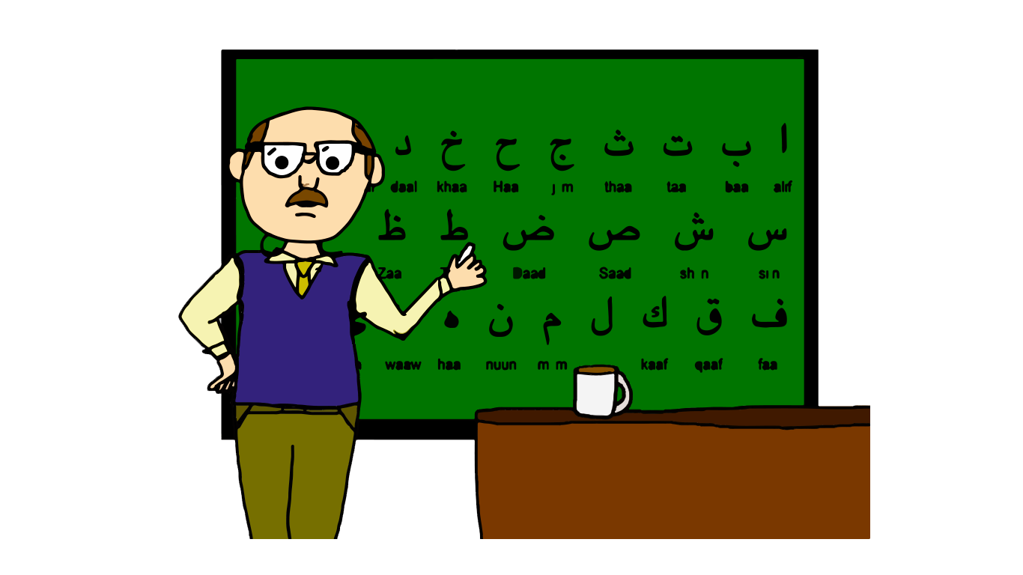
La didattica, un lavoro di gruppo
Gruppo di docenti competenti nell’insegnamento dell’arabo come lingua straniera (TAFL, Teaching Arabic as a Foreign Language)
50% madrelingua, 50% italiani con lunga esperienza di studio e uso dell’arabo (dunque in grado di comprendere le difficoltà specifiche dei madrelingua italiani)
Coordinamento continuo fra i docenti di tutti i corsi in tutte le attività didattiche

Slide 16
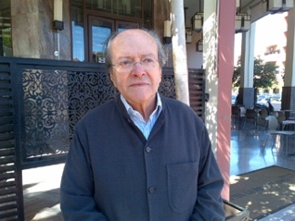

Docenti straordinari
Cicli di lezioni tenute da illustri accademici del mondo arabo, come i prof. Mohammed Berrada dal Marocco e Salah Fadl dall’Egitto.

Slide 17

Assistenza continuativa allo studio
Un orario di ricevimento unico per tutti gli studenti di arabo, di qualsiasi anno
Due ore al giorno, cinque giorni a settimana, c’è sempre un docente che può aiutarti!

Slide 18
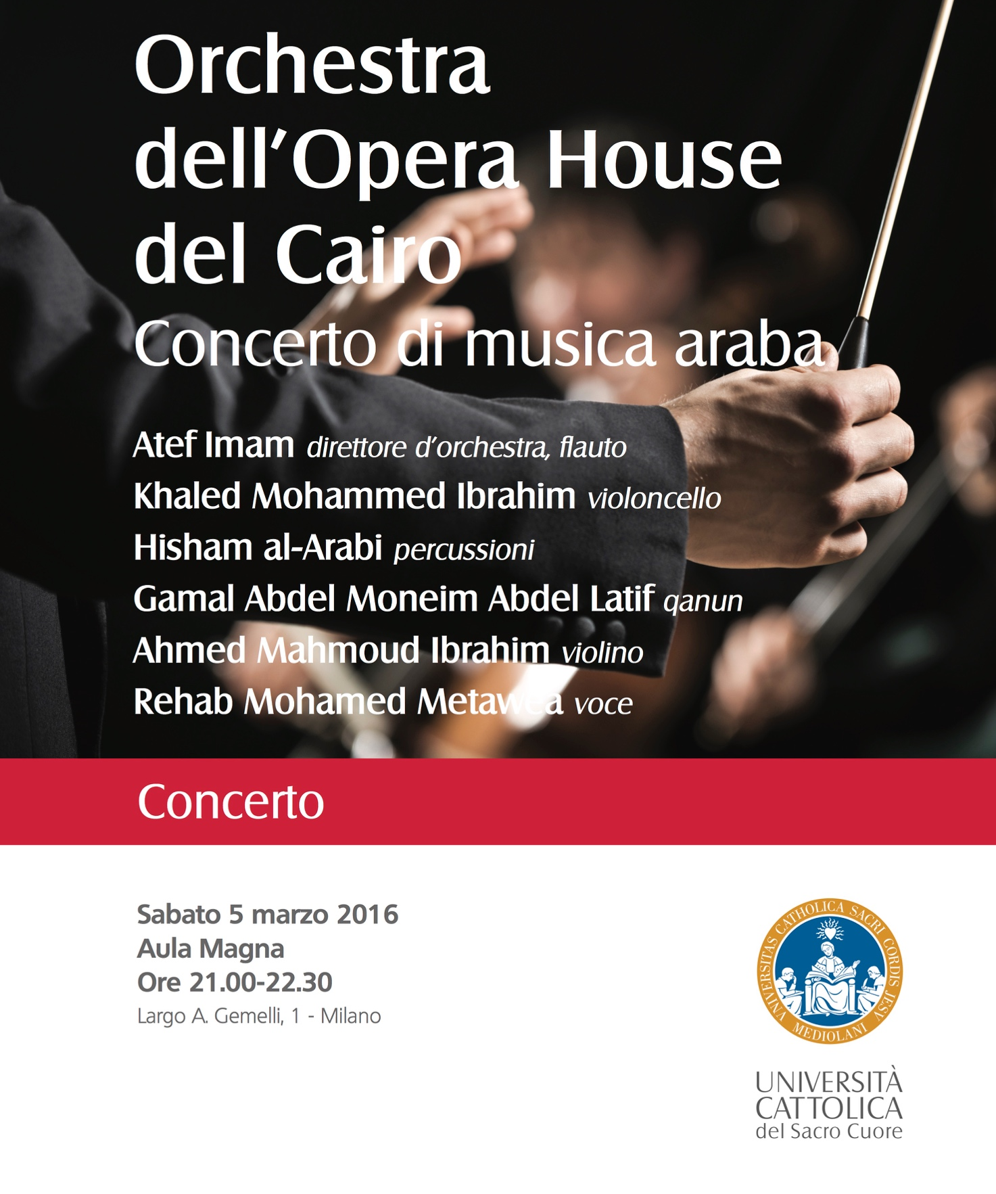
Non solo lezioni in classe…
Parallelamente allo studio della lingua, gli studenti potranno partecipare a tanti eventi legati alla lingua e alla cultura arabe.
Seminari, conferenze, incontri con accademici, scrittori, artisti del mondo arabo, presentazioni di libri, film, mostre e un Festival internazionale della lingua araba.
Perché una lingua non si impara sui libri, ma incontrando chi la vive e parla!

Slide 19
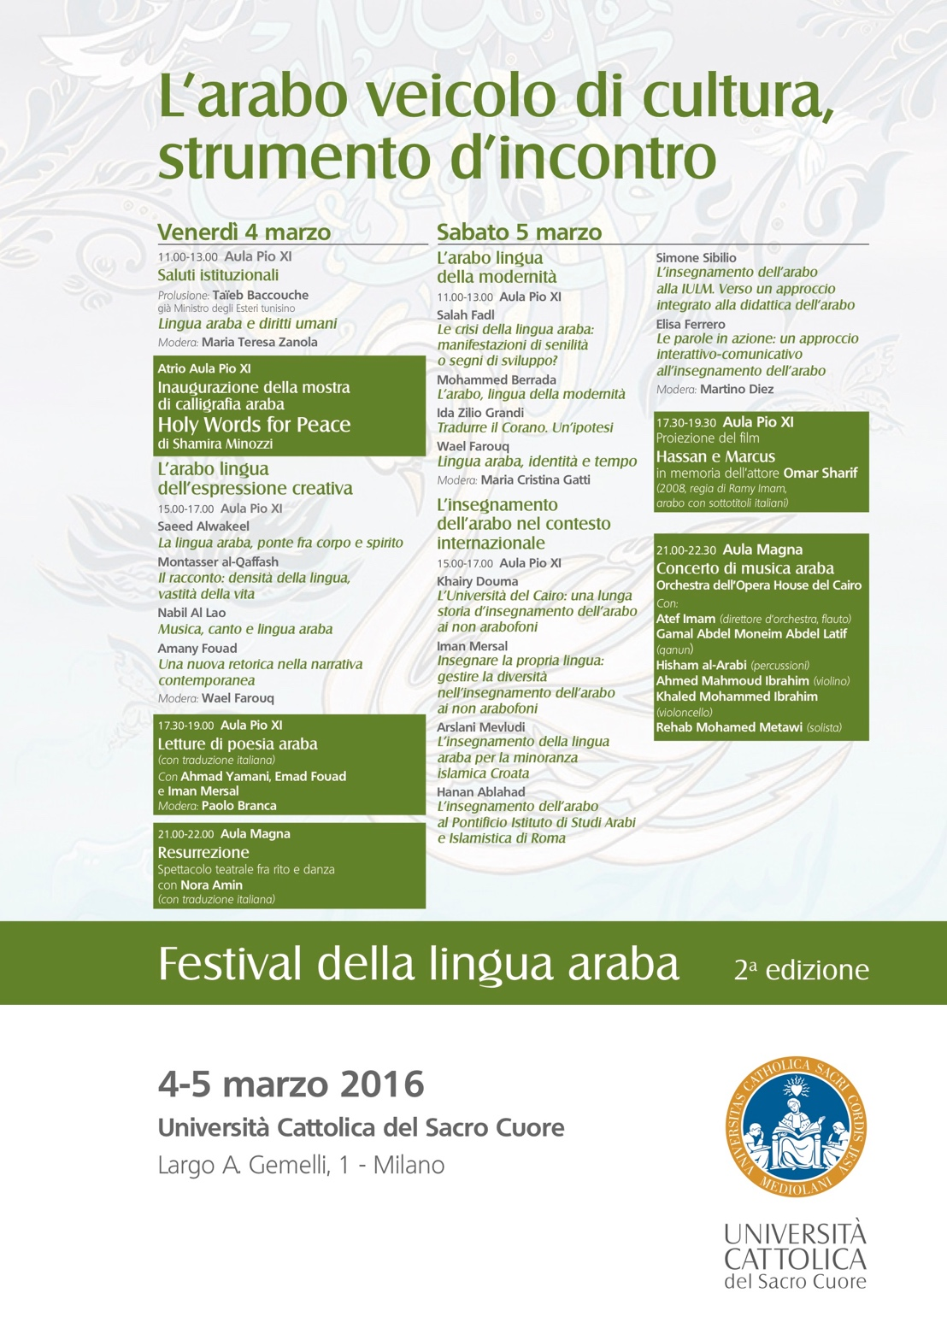
Il Festival della lingua araba
Un evento annuale che attrae migliaia di persone.
Decine di relatori e partecipanti da tutto il mondo arabo.
Interventi e dibattiti, ma anche musica, cinema, teatro, arte, poesia.

Slide 20
Grazie!
شكرا
Domande?
Potete trovarmi qui:
Wael.Farouq@unicatt.it

